Slide 1

TRƯỜNG ĐẠI HỌC CẦN THƠ
TRƯỜNG CÔNG NGHỆ THÔNG TIN VÀ TRUYỀN THÔNG
Báo cáo nhóm
CT490_An Ninh Web
THIẾT KẾ KHÔNG AN TOÀN
(INSECURE DESIGN)
(Dựa theo mục A04 báo cáo Top 10 OWASP 2021)
Giảng viên hướng dẫn:
Tiến sĩ Phan Thượng Cang
Cần Thơ, ngày 8 tháng 11 năm 2025
1
www.ctu.edu.vn

Slide 2


TRƯỜNG ĐẠI HỌC CẦN THƠ
TRƯỜNG CÔNG NGHỆ THÔNG TIN VÀ TRUYỀN THÔNG
Báo cáo nhóm
CT490_An Ninh Web
THIẾT KẾ KHÔNG AN TOÀN
(INSECURE DESIGN)
(Dựa theo mục A04 báo cáo Top 10 OWASP 2021)
Nhóm thực hiện: Nhóm 04
Cần Thơ, ngày 8 tháng 11 năm 2025
www.ctu.edu.vn

Slide 3
Danh sách thành viên
B2203737 Ngô Đức Thắng
B2203741 Trần Lý Minh Tiến
B2203712 Lê Thành Duy
www.ctu.edu.vn

Slide 4
Nội dung chính
Định nghĩa
Nguyên nhân
Cách thức tấn công và cách phòng ngừa, ngăn chặn một số lỗi phổ biến
Demo
www.ctu.edu.vn

Slide 5
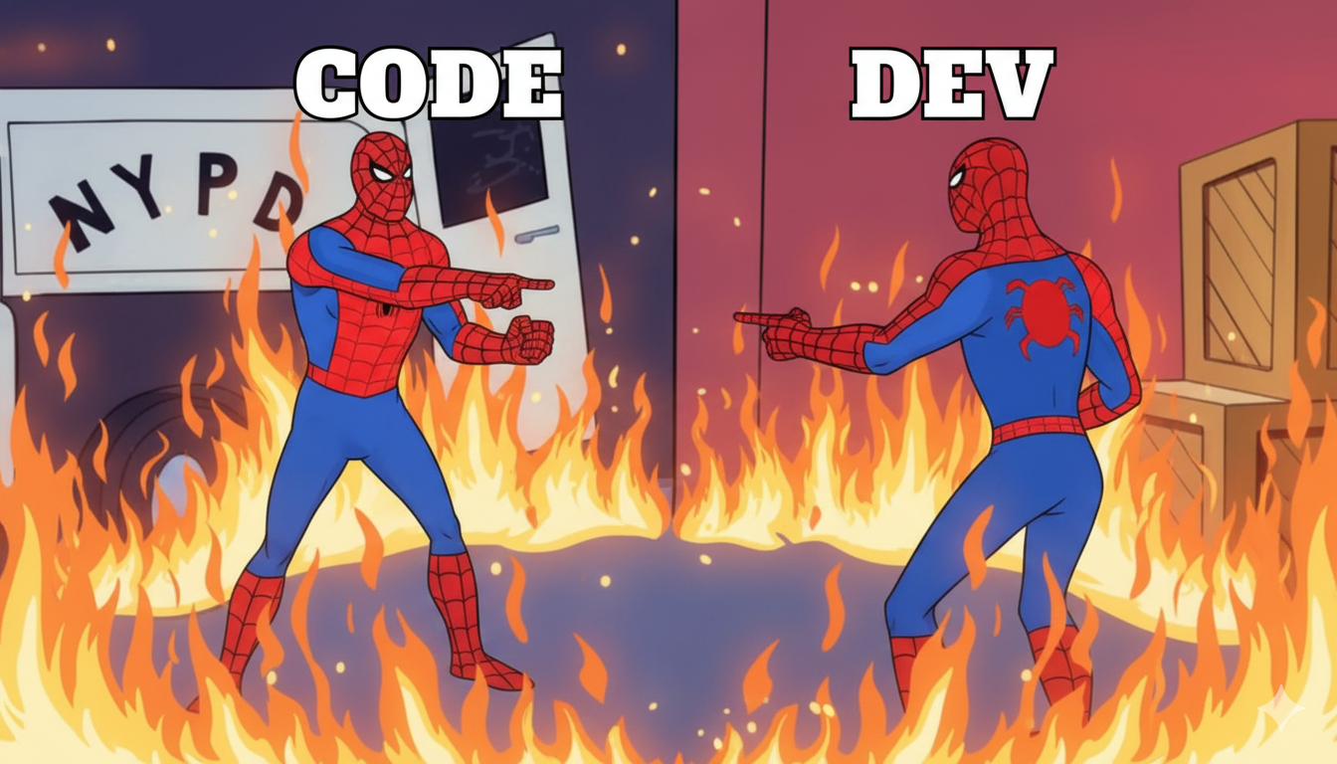
I . Định nghĩa
Insecure Design
Lỗi không phải do lập trình.
Bản chất là những thiết sót trong giai đoạn triển khai, thiết kế một dự án.
www.ctu.edu.vn

Slide 6
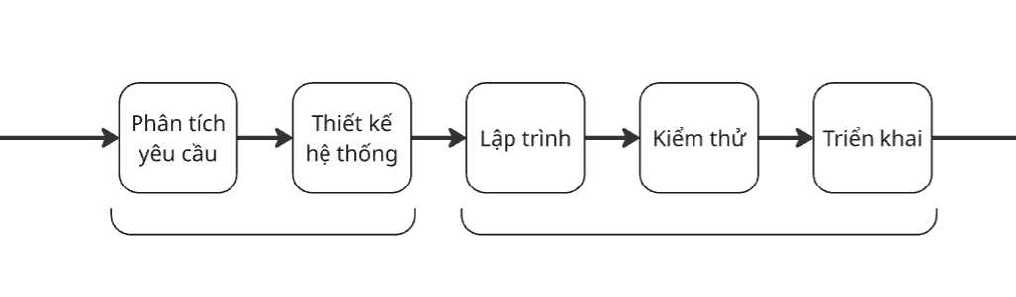
I . Định nghĩa
Sự khác biệt giữa Insecure Design và các lỗi bảo mật khác
Insecure Design
Các lỗi thiết kế khác
www.ctu.edu.vn

Slide 7
I . Định nghĩa
Nguyên nhân:
- Không phân tích rõ các mối đe doạ
THIẾU TƯ DUY “SECURITY BY DESIGN”
- Không áp dụng nguyên tắc ”Security by Design”
=> Least Privilege, Minimize Attack Surface, Defense in Depth, Secure Defaults,...
KHÔNG MÔ HÌNH
HOÁ MỐI ĐE DOẠ
- Không mô phỏng nguy cơ tấn công trong quá trình phân tích và thiết kế
- Ưu tiên xây dựng chức năng sáng tạo
- Các yếu tố bảo mật bị xem nhẹ
- Thời gian gấp rút
- Vấn đề tài chính
ÁP LỰC NĂNG SUẤT
www.ctu.edu.vn

Slide 8
II. Cách thức tấn công và cách phòng ngừa, ngăn chặn một số lỗi phổ biến
1 . Thiếu giới hạn tần suất truy cập (rate limiting)
Hệ thống không giới hạn số lần gửi yêu cầu (login, OTP, API call), cho phép spam yêu cầu liên tục.
Rủi ro:
Dễ bị tấn công Brute-Force mật khẩu
Gây quá tải máy chủ (DoS)
Dẫn đến lạm dụng chức năng (ví dụ: tốn chi phí gửi OTP)
www.ctu.edu.vn

Slide 9
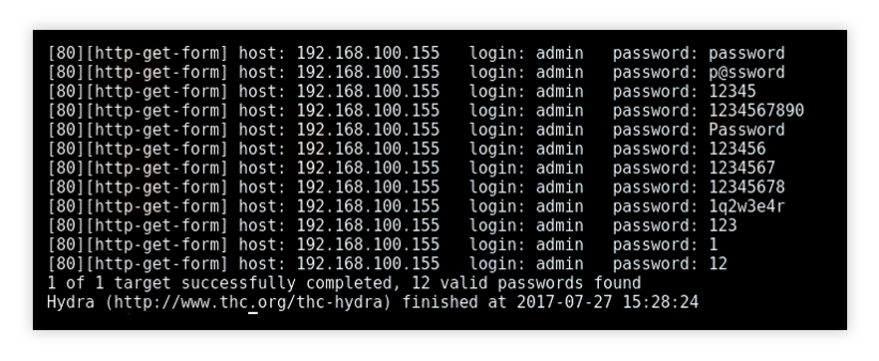
II. Cách thức tấn công và cách phòng ngừa, ngăn chặn một số lỗi phổ biến
1 . Thiếu giới hạn tần suất truy cập (rate limiting)
Cách thức tấn công:
Kẻ tấn công sử dụng script tự động thử hàng nghìn mật khẩu/OTP mỗi giây.
Gửi quá nhiều request vào API để làm nghẽn server.
Tấn công brute-force
www.ctu.edu.vn

Slide 10
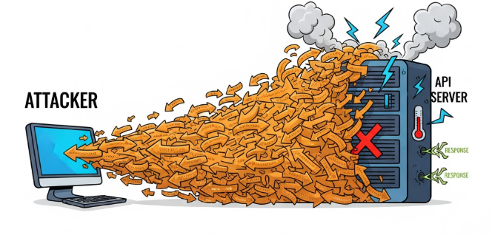
II. Cách thức tấn công và cách phòng ngừa, ngăn chặn một số lỗi phổ biến
1 . Thiếu giới hạn tần suất truy cập (rate limiting)
Cách thức tấn công:
Kẻ tấn công sử dụng script tự động thử hàng nghìn mật khẩu/OTP mỗi giây.
Gửi quá nhiều request vào API để làm nghẽn server.
Tấn công DoS
www.ctu.edu.vn

Slide 11
II. Cách thức tấn công và cách phòng ngừa, ngăn chặn một số lỗi phổ biến
1 . Thiếu giới hạn tần suất truy cập (rate limiting)
Cách phòng ngừa:
Áp dụng rate-limiting theo IP hoặc theo người dùng, giới hạn số lần gửi yêu cầu trong một khoảng thời gian.
Thiết lập khóa tạm thời hoặc tăng delay sau mỗi lần nhập sai nhiều lần.
Sử dụng Captcha phân biệt người thật và bot khi có hành vi bất thường.
Ghi log và cảnh báo sớm khi có dấu hiệu tấn công brute-force hoặc gửi nhiều request liên tục.
www.ctu.edu.vn

Slide 12
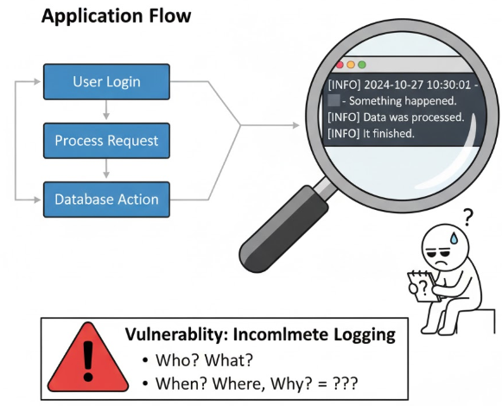
II. Cách thức tấn công và cách phòng ngừa, ngăn chặn một số lỗi phổ biến
2 . Thiết kế giám sát và phản ứng sự cố không an toàn
Hệ thống thiếu log đầy đủ, sai mức độ log, không tập trung/không giám sát, hoặc không có quy trình phản ứng sự cố do chưa xác định mục tiêu log, không có hệ thống phân tích log hoặc sợ log chứa thông tin nhạy cảm nên bị bỏ qua.
www.ctu.edu.vn

Slide 13
II. Cách thức tấn công và cách phòng ngừa, ngăn chặn một số lỗi phổ biến
2 . Thiết kế giám sát và phản ứng sự cố không an toàn
Rủi ro:
Những vi phạm bị bỏ sót, attacker hoạt động lâu dài.
Không thể điều tra/khôi phục, mất bằng chứng sau khi bị hacker tấn công.
www.ctu.edu.vn

Slide 14
II. Cách thức tấn công và cách phòng ngừa, ngăn chặn một số lỗi phổ biến
2 . Thiết kế giám sát và phản ứng sự cố không an toàn
Cách thức tấn công tổng quát:
Tạo log giả để đánh lừa giám sát: kẻ tấn công spam nhiều log “hợp lệ” nhằm che lấp các sự kiện xâm nhập thật.
Xóa hoặc sửa log: sau khi leo được quyền admin, kẻ tấn công xoá 30 phút log lúc họ truy cập để che dấu dấu vết.
Rò rỉ chậm: attacker gửi 1–2 bản ghi dữ liệu nhạy cảm qua HTTPS đến một server bên ngoài mỗi vài giờ để né ngưỡng báo và lọc ít nghi ngờ.
www.ctu.edu.vn

Slide 15
II. Cách thức tấn công và cách phòng ngừa, ngăn chặn một số lỗi phổ biến
2 . Thiết kế giám sát và phản ứng sự cố không an toàn
Cách thức phòng tránh:
Ghi lại những sự kiện quan trọng: lưu mọi lần đăng nhập thất bại, hành động của admin và dấu hiệu rò rỉ dữ liệu.
Tập trung log vào một chỗ và bảo vệ chúng: gom tất cả log vào hệ thống chung (SIEM/ELK) và lưu ở nơi không thể sửa/xóa.
Đặt cảnh báo và kịch bản xử lý: tạo cảnh báo tự động cho hành vi lạ và có sẵn hướng dẫn (runbook) để làm theo khi có cảnh báo.
Phân quyền truy cập log; lưu log đủ lâu theo chính sách.
Tập huấn phản ứng sự cố: luyện tập kịch bản tấn công (tabletop) và có quy trình báo cáo, chứa lỗi rõ ràng.
www.ctu.edu.vn

Slide 16
II. Cách thức tấn công và cách phòng ngừa, ngăn chặn một số lỗi phổ biến
3 . Mã hóa yếu hoặc không mã hóa dữ liệu nhạy cảm
Dữ liệu nhạy cảm (như mật khẩu, thông tin định danh, thông tin thẻ) không được mã hóa khi lưu trữ hoặc truyền đi, hoặc dùng thuật toán/mã hóa lỗi thời dễ bị phá.
Ví dụ: thuật băm MD5, SHA-1, mã hóa đối xứng DES,....
Rủi ro:
Hacker theo dõi dữ liệu truyền đi, đọc được thông tin nhạy cảm.
Lộ khóa mã hóa hoặc mã hóa sai dẫn hacker giải mã hàng loạt dữ liệu trong thời gian rất ngắn.
Rò rỉ dữ liệu gây mất an toàn người dùng và vi phạm pháp lý.
www.ctu.edu.vn

Slide 17
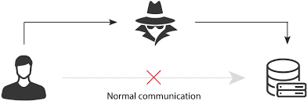
II. Cách thức tấn công và cách phòng ngừa, ngăn chặn một số lỗi phổ biến
3 . Mã hóa yếu hoặc không mã hóa dữ liệu nhạy cảm
Cách thức tấn công:
Man-in-the-middle: bắt gói tin không mã hoá → đọc PII/credentials.
Data-at-rest theft: lấy backup/db chứa dữ liệu plaintext → trực tiếp đọc.
Key exposure abuse: nếu key/secret nằm trong repo/config không an toàn, attacker dùng để giải mã dữ liệu.
Man-in-the-middle
www.ctu.edu.vn

Slide 18
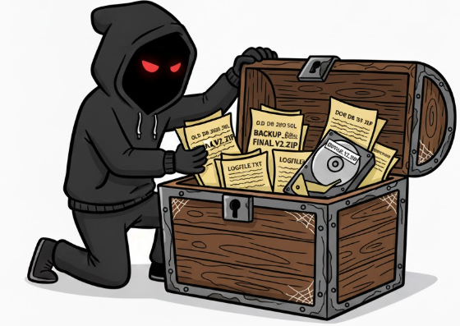
II. Cách thức tấn công và cách phòng ngừa, ngăn chặn một số lỗi phổ biến
3 . Mã hóa yếu hoặc không mã hóa dữ liệu nhạy cảm
Cách thức tấn công:
Man-in-the-middle: bắt gói tin không mã hoá → đọc PII/credentials.
Data-at-rest theft: lấy backup/db chứa dữ liệu plaintext → trực tiếp đọc.
Key exposure abuse: nếu key/secret nằm trong repo/config không an toàn, attacker dùng để giải mã dữ liệu.
Data-at-rest thief
www.ctu.edu.vn

Slide 19
II. Cách thức tấn công và cách phòng ngừa, ngăn chặn một số lỗi phổ biến
3 . Mã hóa yếu hoặc không mã hóa dữ liệu nhạy cảm
Biện pháp phòng chống:
Dùng TLS (HTTPS) bắt buộc mọi transport.
Mã hóa dữ liệu nhạy cảm khi lưu bằng thuật toán mã hóa hiện đại có xác thực. (RSA, AES-GCM,...)
Lưu khóa và bí mật trong hệ thống quản lý khóa an toàn, không ghi cứng vào mã.
Hạn chế lưu trữ dữ liệu nhạy cảm không cần thiết.
www.ctu.edu.vn

Slide 20
II. Cách thức tấn công và cách phòng ngừa, ngăn chặn một số lỗi phổ biến
4 . Xử lý & hiển thị lỗi không an toàn (Improper Error Handling)
Thông báo lỗi tiết lộ quá nhiều thông tin nội bộ (cấu trúc DB, stacktrace, version server, câu truy vấn…).
Rủi ro:
Tăng bề mặt tấn công do lộ chi tiết logic nghiệp vụ và luồng xử lý.
Thông tin về công nghệ và cấu hình có thể bị lộ, giúp hacker lên kế hoạch tấn công.
www.ctu.edu.vn

Slide 21
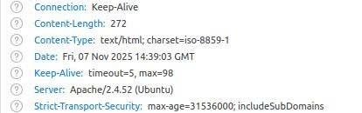
II. Cách thức tấn công và cách phòng ngừa, ngăn chặn một số lỗi phổ biến
4 . Xử lý & hiển thị lỗi không an toàn (Improper Error Handling)
Cách thức tấn công:
Kẻ tấn công cố tình gây lỗi để thu thập thông tin về phiên bản phần mềm.
Tra cứu thông tin lỗ hỗng trên CVE.
Sử dụng các công cụ khai thác lỗ hổng để tấn công.
www.ctu.edu.vn

Slide 22
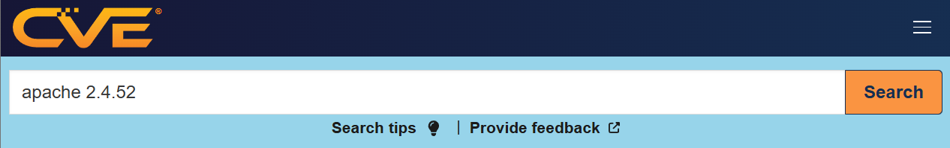
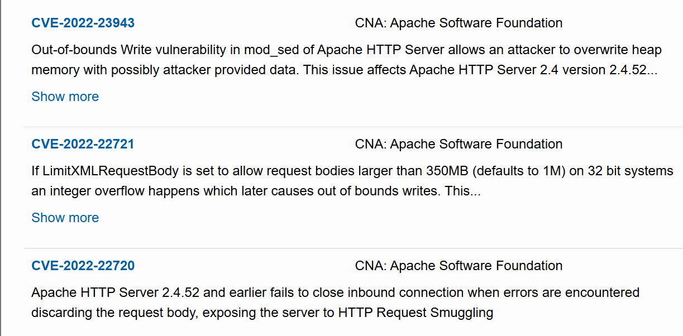
II. Cách thức tấn công và cách phòng ngừa, ngăn chặn một số lỗi phổ biến
4 . Xử lý & hiển thị lỗi không an toàn (Improper Error Handling)
Cách thức tấn công:
Kẻ tấn công cố tình gây lỗi để thu thập thông tin về phiên bản phần mềm.
Tra cứu thông tin lỗ hỗng trên CVE.
Sử dụng các công cụ khai thác lỗ hổng để tấn công.
www.ctu.edu.vn

Slide 23
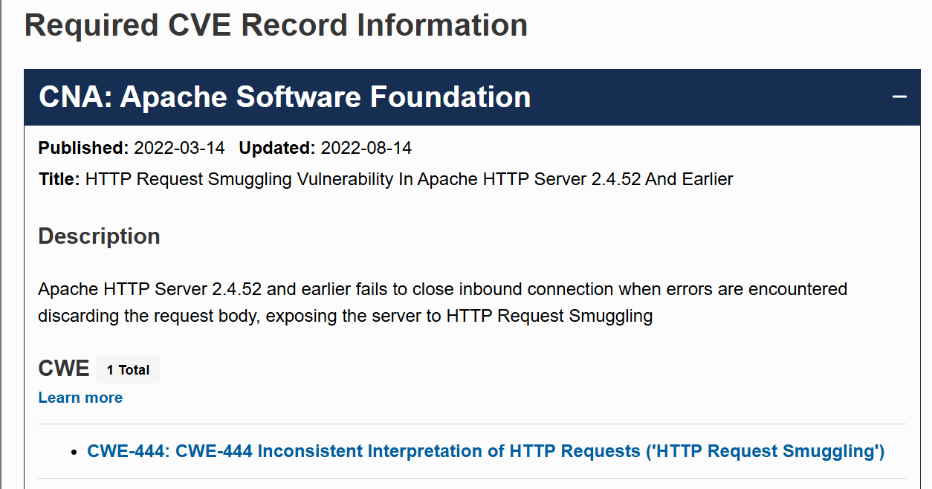
II. Cách thức tấn công và cách phòng ngừa, ngăn chặn một số lỗi phổ biến
4 . Xử lý & hiển thị lỗi không an toàn (Improper Error Handling)
www.ctu.edu.vn

Slide 24
II. Cách thức tấn công và cách phòng ngừa, ngăn chặn một số lỗi phổ biến
4 . Xử lý & hiển thị lỗi không an toàn (Improper Error Handling)
Cách thức phòng tránh:
Hiển thị thông báo lỗi chung chung, không tiết lộ chi tiết kỹ thuật.
Lưu log lỗi chi tiết trên server, không hiển thị cho người dùng.
Chạy ở chế độ không debug để ẩn stacktrace và thông tin nhạy cảm.
Luôn kiểm tra và xác thực dữ liệu đầu vào trước khi xử lý.
www.ctu.edu.vn

Slide 25
II. Cách thức tấn công và cách phòng ngừa, ngăn chặn một số lỗi phổ biến
5 . Truy cập tệp không được phép (Path Traversal)
Xảy ra khi máy chủ web cấu hình lỗi, cho phép người dùng xem danh sách tất cả các tập tin và thư mục trong một thư mục cụ thể thay vì trả về lỗi 403 (Forbidden) hoặc một trang web mặc định.
Nguyên nhân chủ quan:
Bật tính năng Directory Listing trên (Apache/Nginx/IIS).
Chưa cấu hình WAF để chặn truy cập thư mục, tập tin hoặc quét thư mục.
www.ctu.edu.vn

Slide 26
II. Cách thức tấn công và cách phòng ngừa, ngăn chặn một số lỗi phổ biến
5 . Truy cập tệp không được phép (Path Traversal)
Rủi ro:
Lộ thông tin nhạy cảm: Kẻ tấn công có thể xem được mã nguồn, tệp cấu hình, mật khẩu, và tài liệu nội bộ.
Truy cập và sửa đổi dữ liệu trái phép: Kẻ tấn công có thể xem, chỉnh sửa hoặc xóa dữ liệu của người dùng khác (hồ sơ, đơn hàng, tài liệu cá nhân...).
Nhận diện cấu trúc hệ thống: Kẻ tấn công có thể lập bản đồ chi tiết cấu trúc tập tin, phiên bản hệ thống và lộ trình tấn công tiếp theo.
www.ctu.edu.vn

Slide 27
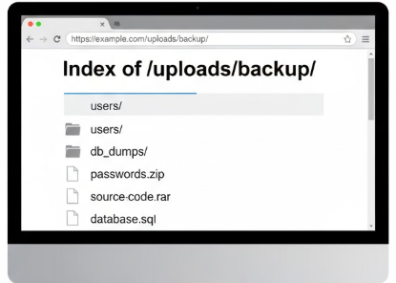
II. Cách thức tấn công và cách phòng ngừa, ngăn chặn một số lỗi phổ biến
5 . Truy cập tệp không được phép (Path Traversal)
Cách thức tấn công:
Thử các đường dẫn phổ biến: Kẻ tấn công thử truy cập các thư mục có thể tồn tại mà không có file index (ví dụ: /uploads/, /assets/, /backup/, /temp/).
Xem phản hồi: Nếu máy chủ trả về một trang hiển thị danh sách tất cả các tệp (bao gồm cả các tệp nhạy cảm như .zip, .sql, .env), cuộc tấn công thành công.
www.ctu.edu.vn

Slide 28
II. Cách thức tấn công và cách phòng ngừa, ngăn chặn một số lỗi phổ biến
5 . Truy cập tệp không được phép (Path Traversal)
Biện pháp phòng chống:
Vô hiệu hóa Directory Listing: Phải đảm bảo cấu hình máy chủ web (Apache, Nginx) tắt triệt để tính năng liệt kê thư mục.
Ví dụ (Apache): Thêm -Indexes vào chỉ thị Options trong file cấu hình.
Cấu hình các gói bảo mật mới như libapache2-mod-security2, fail2ban để chặn các công cụ quét thư mục tập tin trong web server.
www.ctu.edu.vn

Slide 29
II. Cách thức tấn công và cách phòng ngừa, ngăn chặn một số lỗi phổ biến
6 . Các lỗ hổng xoay quanh RBAC (Role-Based Access Control)
RBAC (Role-Based Access Control) là mô hình kiểm soát truy cập dựa trên vai trò, trong đó quyền truy cập không gán trực tiếp cho từng người dùng mà gán thông qua vai trò (role).
Mỗi vai trò sẽ có các quyền nhất định, và người dùng được gán một hoặc nhiều vai trò tương ứng.
Ví dụ:
Admin: có toàn quyền quản trị hệ thống.
User: chỉ được xem và chỉnh sửa dữ liệu cá nhân.
www.ctu.edu.vn

Slide 30
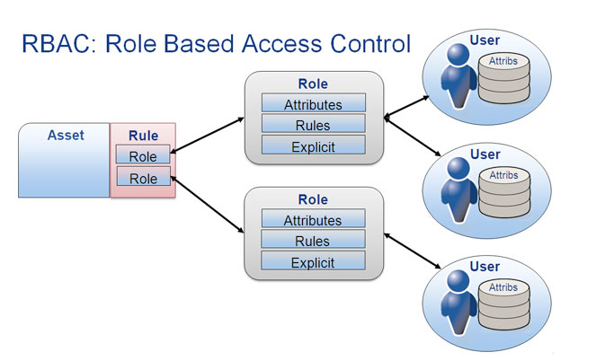
II. Cách thức tấn công và cách phòng ngừa, ngăn chặn một số lỗi phổ biến
6 . Các lỗ hổng xoay quanh RBAC (Role-Based Access Control)
RBAC giúp đơn giản hóa quản lý quyền trong hệ thống phức tạp.
Tuy nhiên, nếu thiết kế sai hoặc kiểm soát không chặt chẽ, RBAC có thể trở thành nguyên nhân gây ra các lỗ hổng bảo mật nghiêm trọng
www.ctu.edu.vn

Slide 31
II. Cách thức tấn công và cách phòng ngừa, ngăn chặn một số lỗi phổ biến
6 . Các lỗ hổng xoay quanh RBAC (Role-Based Access Control)
a. Vi phạm Nguyên tắc đặc quyền tối thiểu (Least Privilege Violation)
Người dùng hoặc vai trò được cấp quyền vượt quá nhu cầu thực tế để thực hiện nhiệm vụ. Ví dụ: nhân viên kế toán có quyền truy cập và xóa dữ liệu của phòng kỹ thuật.
Rủi ro:
Người dùng có thể thao tác ngoài phạm vi cho phép.
Khi tài khoản bị tấn công, thiệt hại lan rộng ra toàn hệ thống.
www.ctu.edu.vn

Slide 32
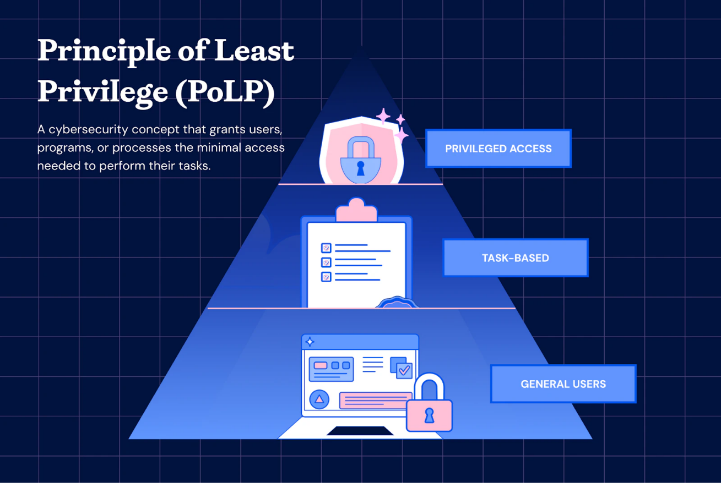
II. Cách thức tấn công và cách phòng ngừa, ngăn chặn một số lỗi phổ biến
6 . Các lỗ hổng xoay quanh RBAC (Role-Based Access Control)
a. Vi phạm Nguyên tắc đặc quyền tối thiểu (Least Privilege Violation)
Biện pháp phòng ngừa:
Thiết kế vai trò theo nguyên tắc đặc quyền tối thiểu.
Định kỳ kiểm tra và rà soát quyền truy cập.
Áp dụng phân quyền động (attribute-based) trong các hệ thống nhạy cảm.
www.ctu.edu.vn

Slide 33
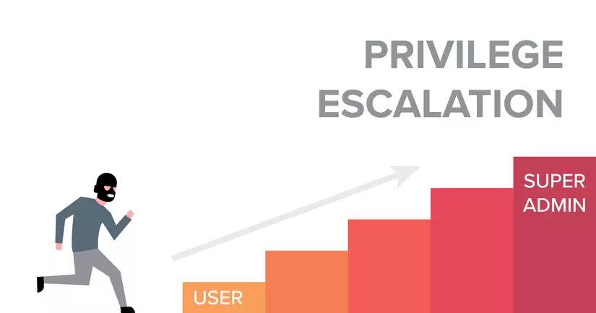
II. Cách thức tấn công và cách phòng ngừa, ngăn chặn một số lỗi phổ biến
6 . Các lỗ hổng xoay quanh RBAC (Role-Based Access Control)
b. Nâng cao đặc quyền (Privilege Escalation)
Người dùng lợi dụng lỗi cấu hình hoặc thiếu kiểm soát để tự thay đổi vai trò của mình lên cấp cao hơn.
(ví dụ: từ user thành admin).
www.ctu.edu.vn

Slide 34
II. Cách thức tấn công và cách phòng ngừa, ngăn chặn một số lỗi phổ biến
6 . Các lỗ hổng xoay quanh RBAC (Role-Based Access Control)
b. Nâng cao đặc quyền (Privilege Escalation)
Cách thức tấn công:
• Chỉnh sửa tham số quyền trong request gửi đến server (vd: role=admin).
• Khai thác lỗi kiểm tra vai trò ở phía client thay vì server.
• Lợi dụng token/ID bị rò rỉ chứa thông tin vai trò.
www.ctu.edu.vn

Slide 35
II. Cách thức tấn công và cách phòng ngừa, ngăn chặn một số lỗi phổ biến
6 . Các lỗ hổng xoay quanh RBAC (Role-Based Access Control)
b. Nâng cao đặc quyền (Privilege Escalation)
Biện pháp phòng ngừa:
• Kiểm tra quyền ở phía server, không tin cậy dữ liệu từ client.
• Áp dụng xác thực và phân quyền nhiều tầng.
• Ghi log và cảnh báo khi phát hiện thay đổi vai trò bất thường.
www.ctu.edu.vn

Slide 36
II. Cách thức tấn công và cách phòng ngừa, ngăn chặn một số lỗi phổ biến
6 . Các lỗ hổng xoay quanh RBAC (Role-Based Access Control)
c. Kiểm soát Truy cập không nhất quán (Inconsistent Access Control)
Các quy tắc truy cập không được áp dụng đồng đều giữa các module trong hệ thống.
Ví dụ:
Trang “/admin/dashboard” yêu cầu đăng nhập, nhưng “/admin/report.php” không được kiểm tra quyền → kẻ tấn công truy cập trực tiếp bằng URL.
www.ctu.edu.vn

Slide 37
II. Cách thức tấn công và cách phòng ngừa, ngăn chặn một số lỗi phổ biến
6 . Các lỗ hổng xoay quanh RBAC (Role-Based Access Control)
c. Kiểm soát Truy cập không nhất quán (Inconsistent Access Control)
Cách thức tấn công:
Truy cập trực tiếp vào API/URL bỏ qua UI: Endpoint backend không
kiểm tra quyền, chỉ UI có kiểm tra → attacker gọi trực tiếp endpoint.
- Sử dụng khác biệt giữa microservices: Một service kiểm tra quyền khác cách service kia kiểm tra → attacker luồn lách giữa services.
Phòng ngừa:
Áp dụng chính sách phân quyền thống nhất cho toàn hệ thống.
Dùng middleware kiểm tra quyền truy cập cho mọi request.
Thường xuyên kiểm thử xâm nhập để phát hiện endpoint hở quyền.
www.ctu.edu.vn

Slide 38
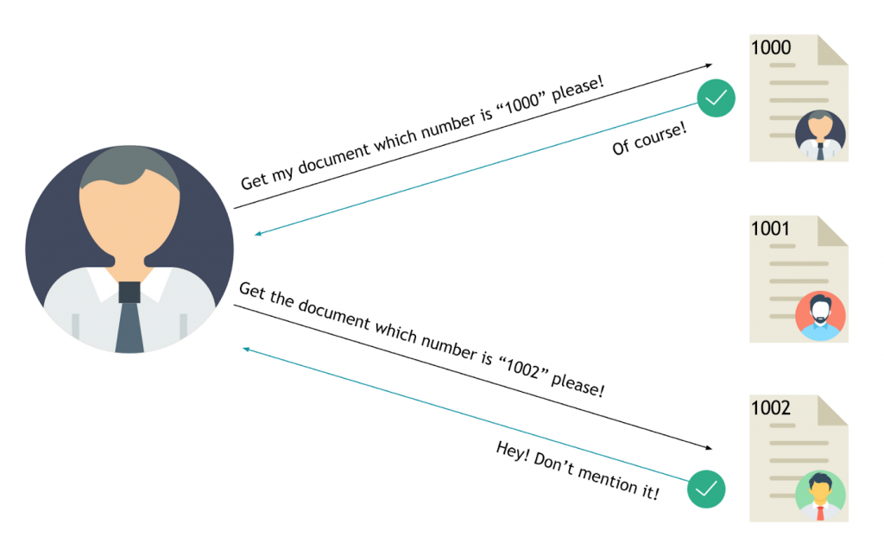
II. Cách thức tấn công và cách phòng ngừa, ngăn chặn một số lỗi phổ biến
6 . Các lỗ hổng xoay quanh RBAC (Role-Based Access Control)
d. Tham chiếu Đối tượng trực tiếp không an toàn (IDOR – Insecure Direct Object Reference)
Ứng dụng cho phép truy cập trực tiếp đến dữ liệu thông qua tham số mà không kiểm tra vai trò người dùng.
Ví dụ: /profile?id=2 → người dùng id=1 vẫn truy cập được thông tin id=2.
www.ctu.edu.vn

Slide 39
II. Cách thức tấn công và cách phòng ngừa, ngăn chặn một số lỗi phổ biến
6 . Các lỗ hổng xoay quanh RBAC (Role-Based Access Control)
d. Tham chiếu Đối tượng trực tiếp không an toàn (IDOR – Insecure Direct Object Reference)
Cách tấn công: Thay đổi ID, token hoặc tham số trong URL để lấy dữ liệu của người khác.
Phòng ngừa:
Kiểm tra quyền sở hữu dữ liệu trước khi xử lý request.
Ẩn ID thực bằng cách mã hóa hoặc sử dụng UUID.
Áp dụng kiểm soát truy cập theo vai trò và quyền chi tiết.
www.ctu.edu.vn

Slide 40
II. Cách thức tấn công và cách phòng ngừa, ngăn chặn một số lỗi phổ biến
6 . Các lỗ hổng xoay quanh RBAC (Role-Based Access Control)
Các sai sót trong thiết kế RBAC có thể ảnh hưởng trực tiếp đến bộ ba CIA (Tính bảo mật, Tính toàn vẹn, Tính sẵn dùng) của hệ thống.
Kẻ tấn công truy cập trái phép vào dữ liệu nhạy cảm của người dùng khác hoặc thông tin nội bộ của tổ chức. (lỗi IDOR, Lỗi kiểm soát không nhất quán)
Kẻ tấn công sửa đổi hoặc xóa dữ liệu, gây sai lệch thông tin, phá hoại dữ liệu (lỗi Nâng cao đặc quyền)
Kẻ tấn công có thể xóa người dùng khác, thay đổi cấu hình hệ thống, hoặc thực hiện các hành động phá hoại làm ngừng dịch vụ.
=> Mất tính bảo mật
=> Mất tính toàn vẹn
=> Mất tính sẵn dùng
=> Chiếm quyền Toàn bộ Hệ thống là hậu quả nghiêm trọng nhất!
www.ctu.edu.vn

Slide 41
III. Demo
www.ctu.edu.vn

Slide 42
XIN CẢM ƠN THẦY VÀ CÁC BẠN
Thank you!
71
www.ctu.edu.vn

